Slide 1
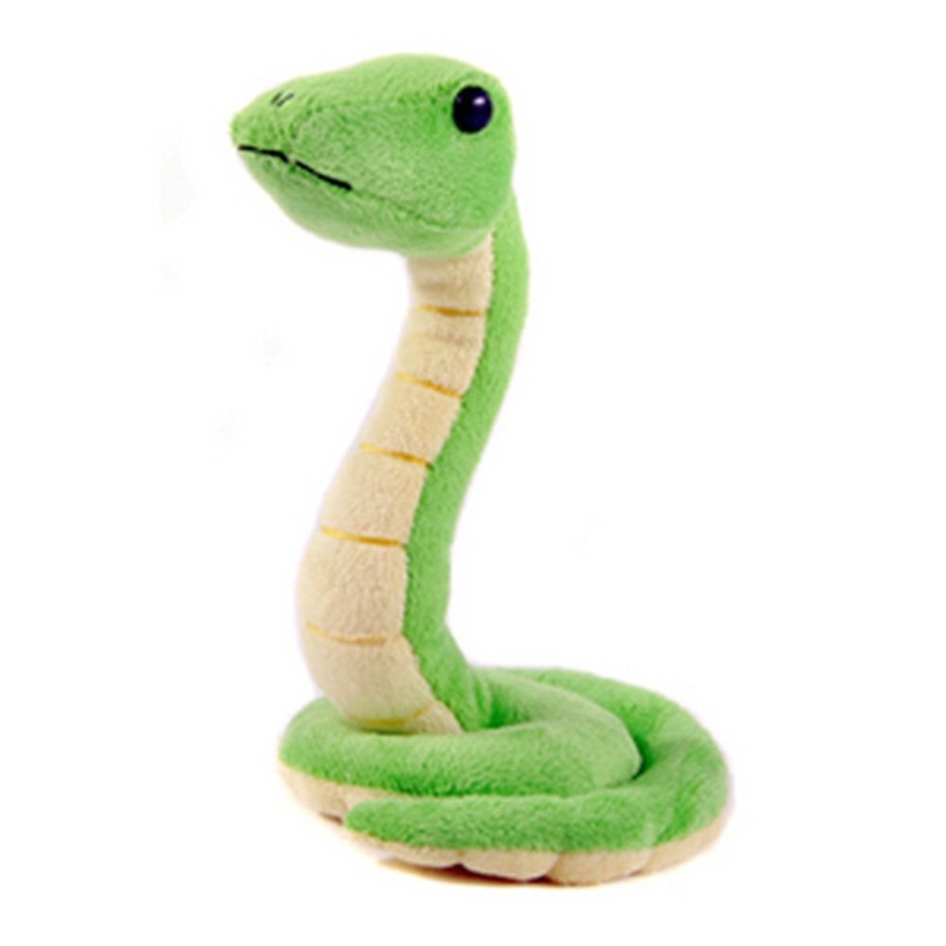
파이썬과 친해지기
파이썬, 연산자, 입/출력하기, 조건문
1주차

Slide 2
자기소개
심은섭 선생님
010-2689-2842
lumeriith@gmail.com

Slide 3
수업소개
컴퓨터 언어란?

Slide 4
“언어”
사람과 대화하는 방법
안녕하세요!
Hello!
한국어
영어

Slide 5

“컴퓨터 언어”
컴퓨터와 대화하는 방법
1 + 1 = 2 니까…
a는 2구나!
a = 1+1

Slide 6

파이썬 Python
파이썬 3
Python 3.7.3
쉽고 간단한 컴퓨터 언어
사용자수 #2위

Slide 7
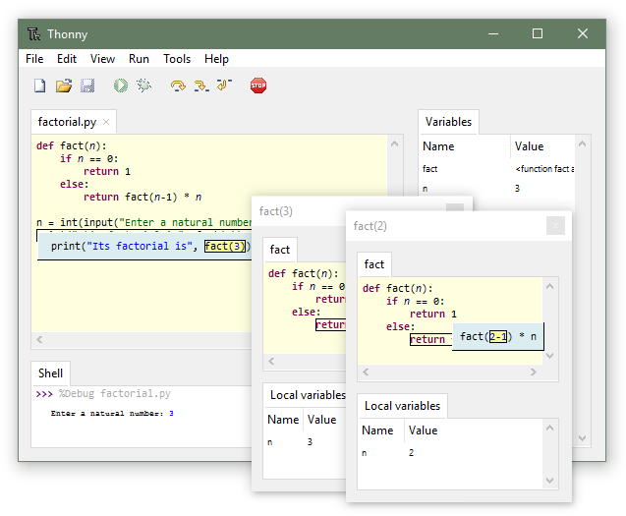
Thonny
Thonny
파이썬 사용을
도와주는 프로그램

Slide 8
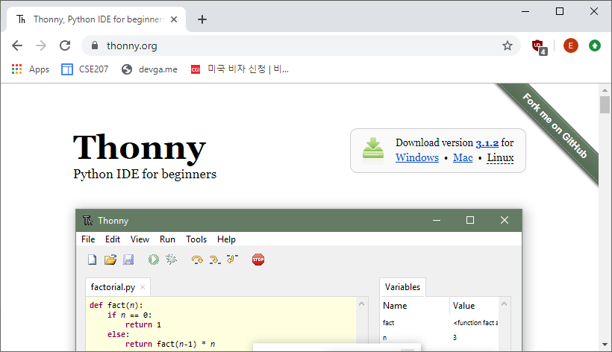
Thonny 설치
http://thonny.org
다운로드 받아 실행

Slide 9
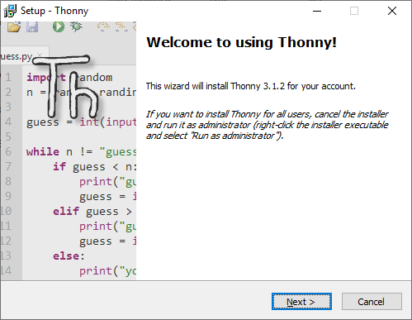
Thonny 설치
계속 눌러줍니다

Slide 10

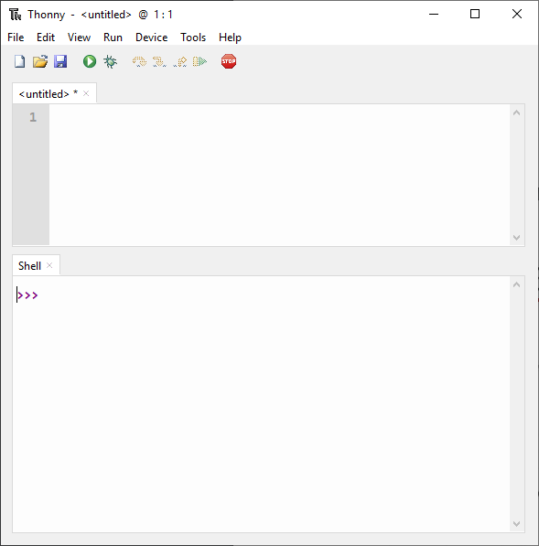
Thonny
“Thonny” 검색
엔터 (실행)

Slide 11
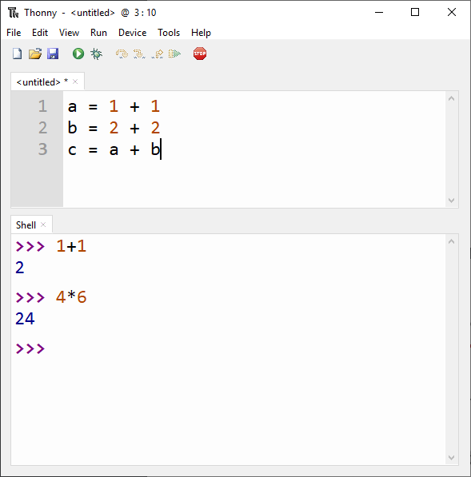
Thonny
컴퓨터에게 한번에 여러 줄을 시킬 때
컴퓨터에게 한 줄씩
일을 시킬 때
(카톡으로 대화하듯)

Slide 12
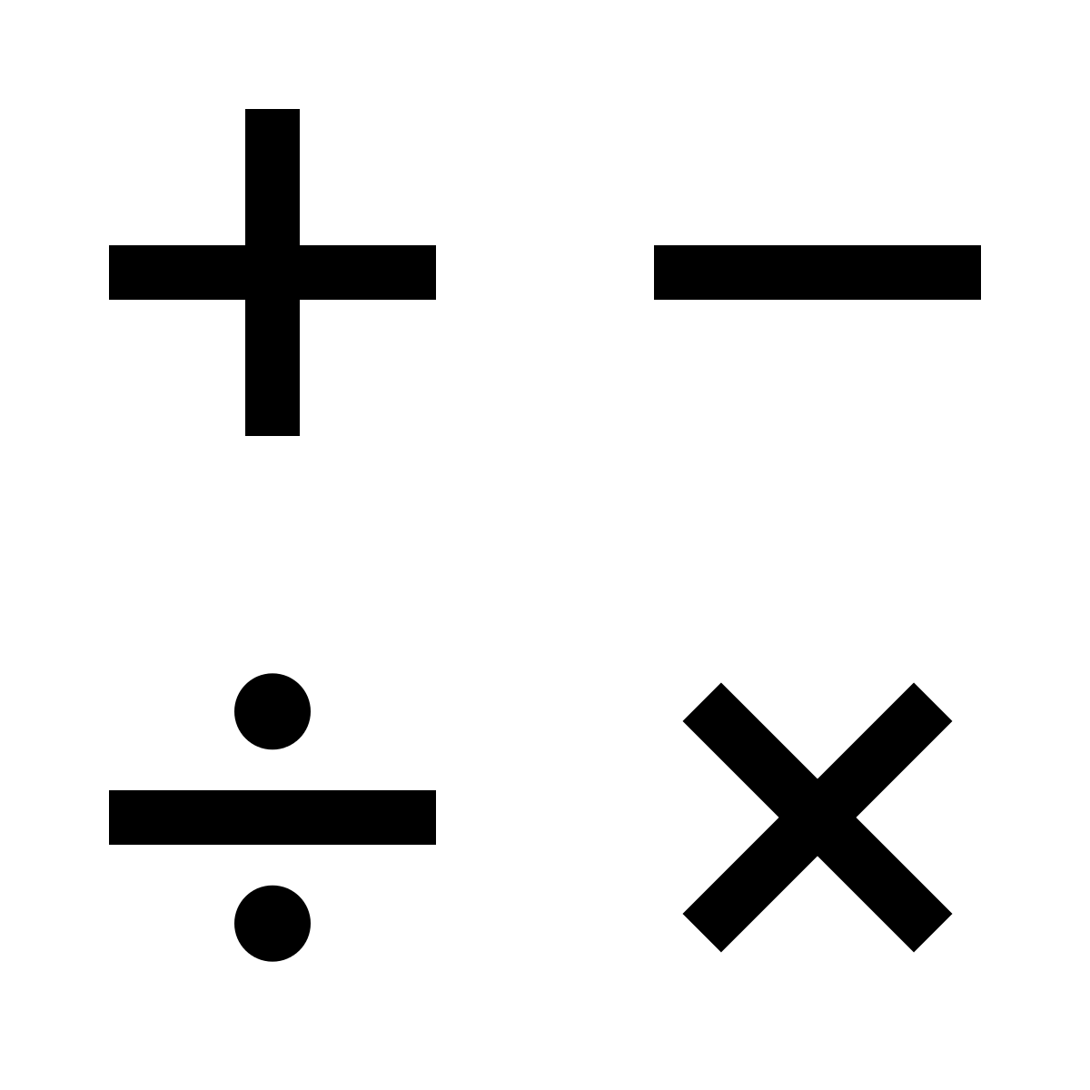
연산자

Slide 13
연산자
더하기 | +
빼기 | -
곱하기 | *
나누기 | /
넣기 | =
제곱 | **
나머지 | %
몫 | //

Slide 14
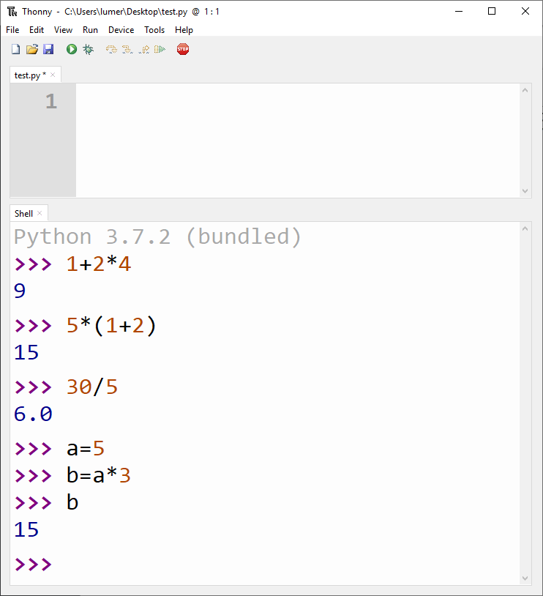
연산자
사칙연산 규칙
괄호도 쓸 수 있다.
넣기(=) 연산자

Slide 15
변수
“변하는 수” : 숫자, 문자 등을 담는 주머니
숫자 넣는 법
x = 5
number = -9.5
문자 넣는 법
friend = “다람쥐”
pet = ‘강아지’

Slide 16
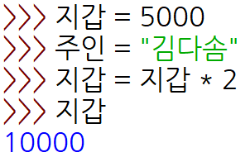
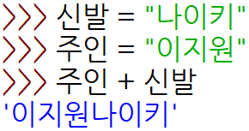
변수
변수끼리도 계산할 수 있다!

Slide 17
변수 이름 규칙
영어, 숫자, 언더스코어( _ ) 모두 섞어 사용 가능
한글도 사용 가능하나, 영어가 된다면 영어로 쓰자.
★ 어렵다면 a, b, c 도 괜찮지만 가능하면 의미있는 이름을 쓰자.
예) name, food, my_money, helloWorld, candy1
예) 이름, 사탕2, 저녁_메뉴

Slide 18
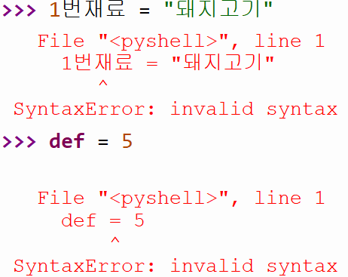
변수 이름 규칙
숫자로 시작하면 안돼요!
예약된 키워드 사용 불가
예) 1번재료, 1st_place, 123
예) if, def, class

Slide 19
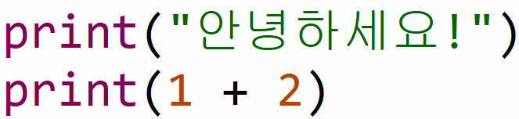
출력 – print()
print()
괄호 안의 값을 화면에 출력

Slide 20
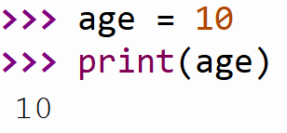
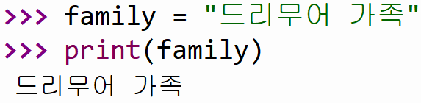
출력 – print()
변수도 출력할 수 있다!

Slide 21
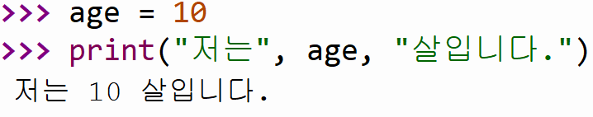
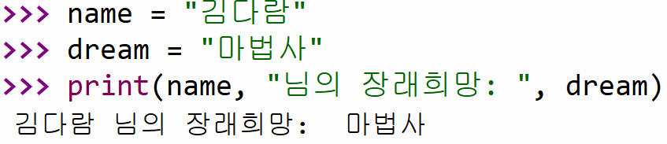
출력 – print()
여러 변수, 값를 이어서 출력하기!

Slide 22
직접 해보기
1. 자신이 태어난 년도를 year 변수에 넣어라.
이 year를 이용해 자신의 나이를 계산해 age 변수에 넣어라. print를 이용해 age를 출력해보자.
힌트: 자신의 나이는 “2020-(태어난 년도)”로 계산할 수 있다.
2. 자기 이름, 나이, 좋아하는 음식을 각각 변수에 넣고 print 로 자기소개를 만들어보자.

Slide 23
값의 종류 (타입)
정수 | int | 0, 123, -5000
실수 | float | 1.345, -1.0, 999.99
스트링(문자) | str | “치킨”, “먹고싶다”
불리언 | bool | True(예), False(아니오)

Slide 24
연산자 규칙
2 * 5 (o)
10 + 5.5 (o)
“양념” + “치킨” (o)
“여러분 반갑습니다” + “람쥐” (o)

Slide 25
연산자 규칙
“안녕?” – “다람쥐” (x)
“사탕” + 3 + “개” (x)
“토끼” * 5 (o)

Slide 26

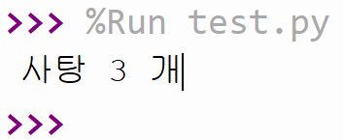
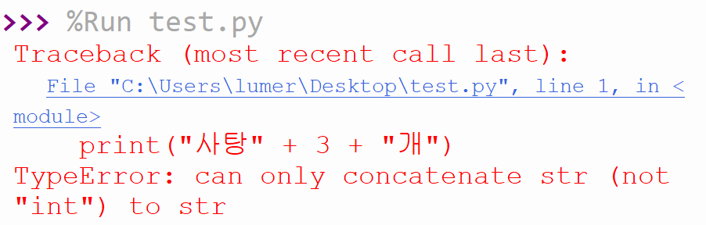
출력 – print()
오류 발생!
(문자와 숫자를 합칠 수 없음)
정상 출력

Slide 27
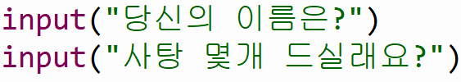
입력 – input()
input()
사용자에게 무언가를 질문함

Slide 28

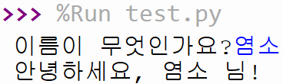
입력 – input()

Slide 29
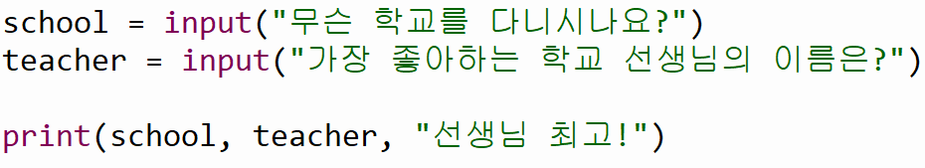
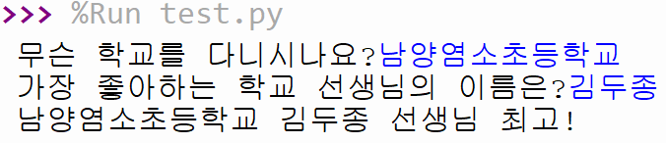
입력 – input()

Slide 30
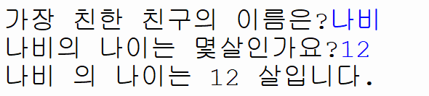
직접 해보기
재료 3개를 물어보고 그 재료로 만든 찌개를 출력하는 프로그램을 만들어보자.
예) 재료가 “소고기”, “된장“, “마시멜로”라면
“소고기된장마시멜로찌개” 출력
2. 아래와 같이 동작하는 프로그램을 만들어보자.
친구 이름

Slide 31
불리언
정수 | int | 0, 123, -5000
실수 | float | 1.345, -1.0, 999.99
스트링(문자) | str | “치킨”, “먹고싶다”
불리언 | bool | True(예), False(아니오)
불리언(Boolean)

Slide 32
불리언
True
False
참, 예, Yes
거짓, 아니오, No

Slide 33
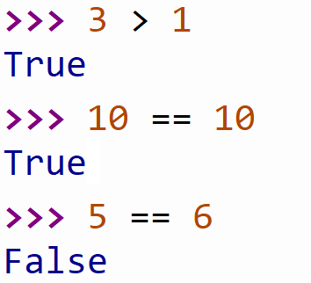
비교 연산자
(예)
(예)
(아니오)

Slide 34
비교 연산자
 | 기호 | True(참) | False(거짓)
같은가? | a == b | “사슴” == “사슴” | 100 == 99
큰가? | a > b | 8 > 5 | 4 > 8
작은가? | a < b | 1 < 100 | 100 < 1
다른가? | a != b | “사슴” != “토끼” | “사슴” != “사슴”

Slide 35
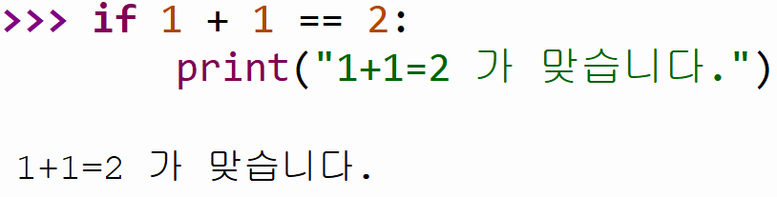
조건문
if A:
만약에 A가 참이면 if 블록을 실행

Slide 36
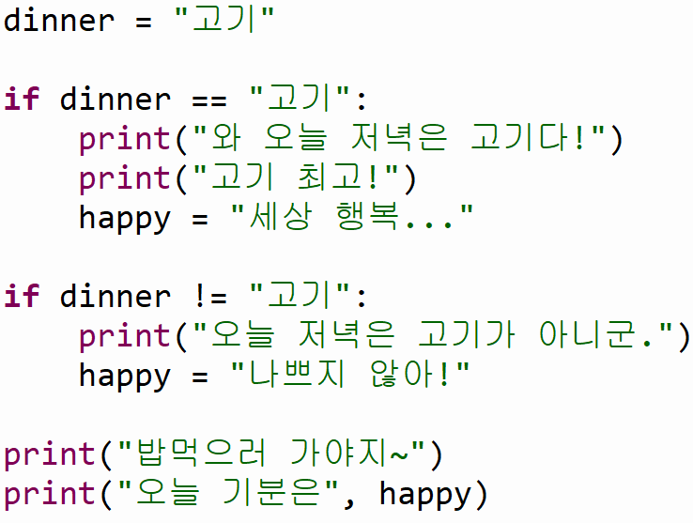
블록1
블록2

Slide 37
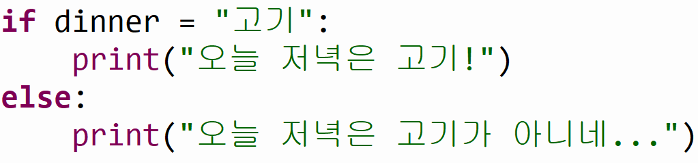
조건문
if A:, else:
만약에 A가 참이면 if 블록을 실행, 아니면 else 블록을 실행

Slide 38
직접 해보기
사용자에게 계절을 입력받고 그 계절이 “여름”이면 “준비물: 선크림” 을 출력하는 프로그램을 만들어보자.
사용자에게 이름을 입력받고 그 이름이 자기 이름이면 “로그인 성공!”을, 아니면 “로그인 실패!”를 출력하는 프로그램을 만들어보자.

Slide 39
숙제
오늘까지 배운 것 복습하기!
모르는거 있으면 선생님한테 문자/메일하기!!
010-2689-2842
lumeriith@gmail.com

Slide 40
파이썬과 친해지기
파이썬, 연산자, 입/출력하기, 조건문
1주차
References
왕초보를 위한 Python 2.7 https://wikidocs.net/145
뱀 인형 이미지 https://bit.ly/2WlNL65
기타 이미지 https://www.freeimages.com/

